Slide 1
Naša Zem

Slide 2
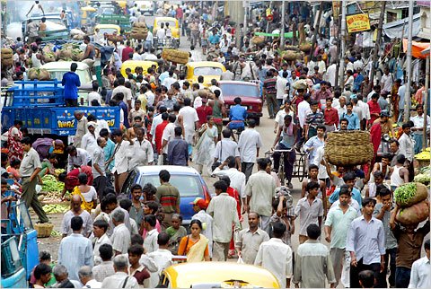
Zem a človek
Dalo by sa povedať, že človek si planétu Zem privlastnil. A to i napriek tomu, že patrí rovnako ľuďom ale aj ostatným živím tvorom, ktorý na nej žijú.
Človek si uvedomil, ake obrovské bohatstvo Zem ukríva, no nevie s ním
zaobchádzať šetrnne, tak ako
si to Zem zaslúži, ale práve
naopak : odlesňovanie,
znečisťovanie a ešte mnoho
ďaľšieho, čím našej Zemi
ubližujeme.

Slide 3
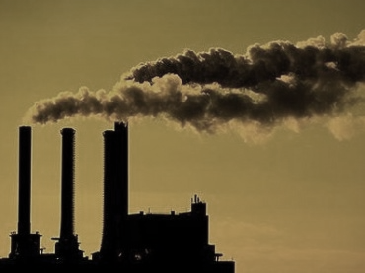
Problémy Zeme
Mnohým ľuďom sú problémy životného prostredia, ovzdušia a celého ekosystému dôvernou záležitosťou. Niektoré z týchto problémov sú síce neriešiteľné (napr. vyčerpanie neobnoviteľných zdrojov), no stále sa mnoho
iných dá vyriešiť : odlesňovanie
sa dá vynahradiť vysádzaním
nových drevín, nelegálne skládky
sa môžu odstrániť recyklovaním.
Ešte stále je možné našu drahú
planétu zachrániť.

Slide 4
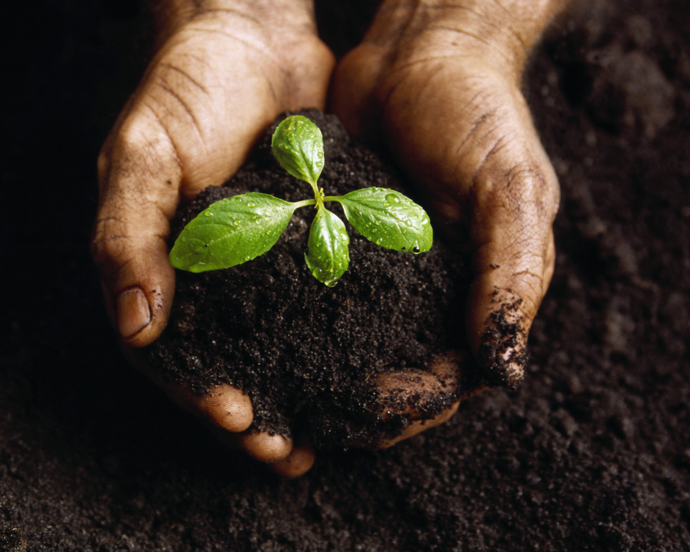
Osud zeme
Jediný, kto môže znečisťovanie Zeme zastaviť sú ľudia, a preto by sa mal každý jeden človek zamyslieť nad tým, že nie je dobré len brať a nič nedať. Všetci môžeme Zem urobyť krajšou, ale len pokiaľ si uvedomíme, že osud Zeme je doslova v našich rukách a že sa Zemi musíme poďakovať za to že nám dala domov, ktorý si musíme vážiť.

Slide 5
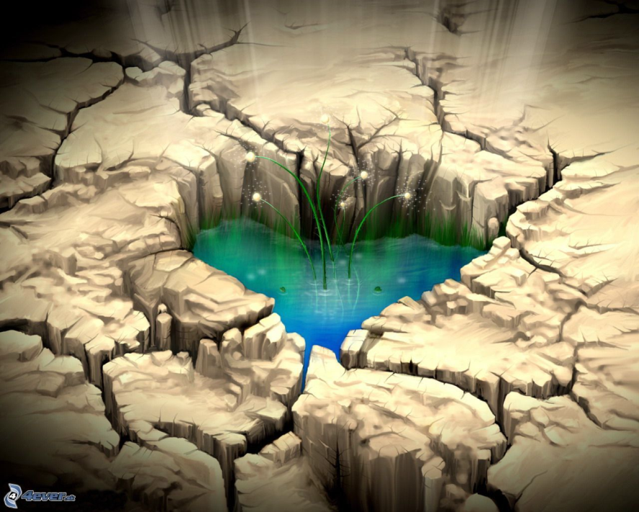
Naša matka Zem
Zem je nevyčerpateľný zdroj hojnsti, no s týmto bohatstvom treba zaobchádzať opatrne, pretože nič nie je večné. A i keď Zem nám ponúka svoje plody a my ich neprestajne využívame, ešte stále nám dáva množstvo vecí potrebných k životu, ako napríklad vzduch ktorý dýchame, vodu ktorú pijeme, no i samotnú zem po ktorej chodíme. Zem je prosto naša matka ktorú si musíme ctiť a starať sa o ňu, tak ako sa ona už dlhé roky stará o nás.

Slide 6
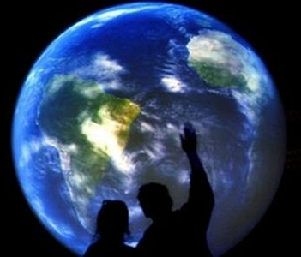
Ďakujeme Zem
Vieme že Zem nám dala
život a za to jej zo srdca
ďakujeme.
Zdroje :
http://klikni.mypage.cz/menu/priroda-nepatri-ludstvu-ludstvo
http://soullen.blog.cz/1001/moja-zem
http://natsumi-kishimoto.blog.cz/1005/elementy
https://white82.wordpress.com/2011/03/03/zem-v-nasich-rukach/

